Slide 1
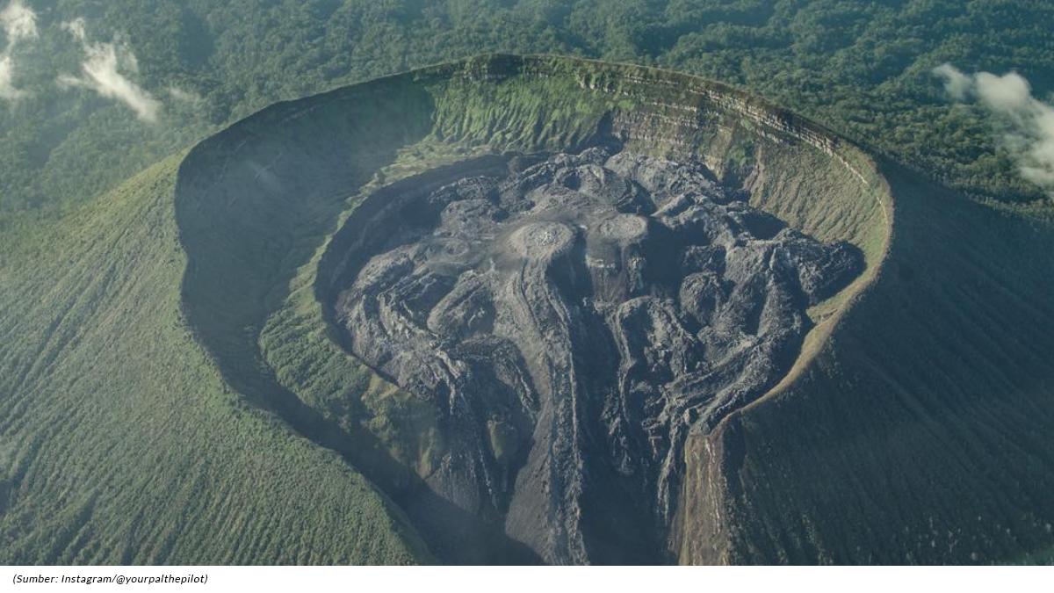

Pusat Vulkanologi dan
Mitigasi Bencana Geologi
SISTEM PEMANTAUAN HOTSPOT MODIS DAN
ESTIMASI VOLUME LAVA PADA GUNUNG IBU DAN GUNUNG LEWOTOLOK
Progress pekerjaan dan rencana pengembangan
Salma Aulia Nisa
Aditya Permana

Slide 2
01 IDENTITAS PEKERJAAN
Tentang proyek ini
Penyusun
Topik
Output
Salma Aulia Nisa
Aditya Permana
Pembimbing: Bpk Dary Putra Utama S.Si
Sistem Pemantauan Hotspot Modis Dan
Estimasi Volume Lava Pada Gunung Ibu Dan Gunung Lewotolok
Aplikasi web dengan collector otomatis, database, kalkulasi lava, dashboard, grafik, dan Peta Hotspot.
Fokus utama: mengubah data observasi menjadi informasi yang lebih terstruktur dan mudah dipantau.
MODIS VOLCANO MONITOR
01

Slide 3
02 LATAR BELAKANG
Mengapa sistem ini dibuat?
01 FENOMENA
02 TANTANGAN
03 KEBUTUHAN
04 KONTRIBUSI
Erupsi efusif
Sulit diukur langsung
Estimasi berkala
Kajian potensi bahaya
Sebagian gunung api Indonesia (mis. Gunung Ibu dan Lewotolok) mengeluarkan lava secara terus-menerus.
Lava tidak dapat diukur dengan cara sederhana; observasi lapangan berisiko dan sulit.
Dibutuhkan tools penginderaan jauh untuk mengestimasi volume dari waktu ke waktu.
Perkembangan volume lava menjadi dasar mengestimasi potensi bahaya gunung api.
• Semakin besar dan semakin lama lava keluar, semakin tinggi potensi bahayanya.
• Pengukuran langsung tidak praktis, sehingga estimasi dilakukan dari data jarak jauh.
• Sistem ini mengestimasi volume lava pada gunung yang sedang mengeluarkan lava.
Kontribusi: mengetahui perkembangan volume lava dari waktu ke waktu → dasar estimasi potensi bahaya gunung api.
MODIS VOLCANO MONITOR
02

Slide 4
03 TUJUAN & OUTPUT
Tujuan dan output yang ingin dicapai
Sistem mengubah data hotspot menjadi informasi estimasi lava yang mudah dipantau.
1
KUMPULKAN
OUTPUT SISTEM
Pengambilan data otomatis
Mengambil hotspot MODIS dari MPODVolc secara berkala tanpa akses ke lapangan.
• Dashboard web pemantauan
• Grafik effusion rate & volume lava
• Tabel data MODIS & detail perhitungan
• Ekspor hasil CSV
• Peta hotspot (pengembangan)
2
HITUNG
Estimasi indikator lava
Menghitung effusion rate, heat flux, dan volume lava kumulatif.
3
SAJIKAN
Visualisasi hasil
Dashboard interaktif: filter, grafik, tabel, dan ekspor CSV.
MODIS VOLCANO MONITOR
03

Slide 5
04 DATA YANG DIGUNAKAN
MODIS & MPODVolc sebagai sumber data
Data hotspot MODIS difilter per area gunung dan disimpan untuk pengolahan.
modis.higp.hawaii.edu | MPODVolc — MODIS Volcano Monitoring
KOLOM KUNCI UNTUK PERHITUNGAN
Sumber data: MPODVolc (University of Hawaii)
• B21 — radiance termal (input utama metode Harris)
• Waktu observasi (UNIX_Time / datetime)
• Koordinat untuk filter area gunung
• Satelit & geometri pengamatan
• NTI dan temperatur sebagai pendukung
Data hotspot hasil observasi satelit MODIS (Terra/Aqua), tersedia publik dan dapat diminta berdasarkan area serta rentang tanggal.
26 kolom atribut: UNIX_Time & datetime, satelit, longitude/latitude, B21, B22, B6, B31/B32, geometri pengamatan (Sat/Sun Zen/Azi), NTI, glint, temperatur, dan indikator termal.
Area pengamatan:
Gunung Ibu
Gunung Lewotolok
Metode Harris hanya membutuhkan Σ B21 dan selisih waktu antarobservasi.
Data difilter menggunakan batas longitude dan latitude masing-masing area sebelum disimpan.
MODIS VOLCANO MONITOR
04

Slide 6





05 TOOLS & TEKNOLOGI
Teknologi yang digunakan
Setiap tools punya peran khusus; dipilih agar proses otomatis, dapat ditelusuri, dan mudah disajikan.
Python
Flask
MySQL
React + Vite
Docker
Collector & kalkulasi
API backend
Database
Dashboard
Deployment
Worker otomatis mengambil data MODIS dan menghitung indikator lava.
Menyajikan data hasil olahan menjadi REST API untuk frontend.
Menyimpan observasi, status worker, dan hasil perhitungan.
Menampilkan filter, tabel, grafik, dan ekspor CSV.
Menjalankan backend, worker, dan frontend dalam wadah terpisah.
Dipilih: otomatis dan kaya pustaka pemrosesan data.
Dipilih: ringan dan cepat membuat API.
Dipilih: riwayat data stabil dan mudah di-query.
Dipilih: UI interaktif untuk monitoring.
Dipilih: lingkungan konsisten dan mudah dipindah.
MPODVolc → Python (web scraping) → MySQL → Flask API → React dashboard
Alasan pemilihan: tiap tahap otomatis, tersimpan, dan dapat ditelusuri; Docker menjaga seluruh layanan tetap konsisten.
MODIS VOLCANO MONITOR
05

Slide 7
06 ARSITEKTUR SISTEM
Arsitektur sistem secara menyeluruh
Alur dua arah: pengambilan data otomatis (worker) dan penyajian ke pengguna (dashboard).
MPODVolc
sumber data hotspot MODIS
Python Collector
web scraping otomatis
MySQL
penyimpanan data & riwayat
Perhitungan Harris
Flask REST API
effusion rate & volume
data untuk dashboard
React Dashboard
filter, tabel, grafik, ekspor CSV
Grafik
Tabel
Ekspor CSV
Peta (pengembangan)
MODIS VOLCANO MONITOR
06

Slide 8
07 PROSES WEB SCRAPING
Mengambil data hotspot secara otomatis
Worker Python menjadwalkan request, memvalidasi, dan menyimpan data tanpa akses manual ke lapangan.
1
Jadwal & request
2
Validasi format
3
Filter area
4
Simpan & catat
Worker membaca tanggal yang perlu diambil lalu meminta data ke MPODVolc tiap interval.
Format respons dicek; data dengan gunung, waktu, satelit, koordinat yang sama tidak disimpan ulang.
Hanya hotspot dalam batas koordinat Gunung Ibu dan Lewotolok yang diterima.
Data masuk ke MySQL; collection_runs mencatat status success, no_data, atau failed.
Browser tidak membaca MPODVolc secara langsung — pengambilan dilakukan worker, hasilnya tersimpan di database.
Worker berjalan sebagai service terpisah, sehingga proses tetap berjalan walau dashboard ditutup.
MODIS VOLCANO MONITOR
07

Slide 9
08 METODE ESTIMASI
Metode Harris untuk estimasi volume lava
Radiance B21 (R) → Effusion rate (E) → Volume interval (V = E × Δt) → Volume kumulatif
INPUT
PROSES
OUTPUT
Hotspot MODIS
Kalibrasi Harris
Volume lava
Radiance termal B21 (R = Σ B21) dan waktu observasi.
Hubungan empiris radiance dan effusion rate pada kasus cold dan hot.
Effusion rate dikalikan selang waktu (V = E × Δt) lalu dikumulatifkan.
Ecold = 0.450 × R − 0.127
Ehot = 0.164 × R − 0.045
V = E × Δt
Mengapa Band 21?
• Band inframerah-tengah (MIR ~3,96 µm) yang didesain khusus untuk deteksi titik panas.
• Tidak jenuh pada suhu sangat tinggi, sehingga tetap terbaca saat mengukur lava yang panas.
• Radiasi MIR sebanding dengan fluks panas → dasar hubungan empiris Harris menjadi effusion rate.
Referensi: Harris, A. J. L. & Ripepe, M. (2007). Regional earthquakes as a trigger for enhanced volcanic activity: Evidence from MODIS thermal data.
Referensi: Harris, A. J. L. & Ripepe, M. (2007). Regional earthquakes as a trigger for enhanced volcanic activity: Evidence from MODIS thermal data.
MODIS VOLCANO MONITOR
08

Slide 10
09 CONTOH PERHITUNGAN
Contoh perhitungan dengan data nyata
Diambil dari database sistem: observasi Gunung Ibu 13 Februari 2026.
INPUT — DATA MODIS
PROSES — KALIBRASI HARRIS
HASIL
• Gunung Ibu, 13 Feb 2026 12:40 UTC
• Σ B21 (R) = 1,293 mW·m⁻²·sr⁻¹·μm⁻¹
• Δt = 3.024.000 s (± 35 hari)
• Ecold = 0,450 × 1,293 − 0,127
• = 0,455 m³/s
• Ehot = 0,164 × 1,293 − 0,045
• = 0,167 m³/s
• Vcold = 0,455 × 3.024.000 s
• Vhot = 0,167 × 3.024.000 s
• Vcold ≈ 1,375 × 10⁶ m³
• Vhot ≈ 0,505 × 10⁶ m³
• Kumulatif cold 1.375.466 m³
Sumber: tabel modis_data / lava_volume_calculations
Hasil ini sama dengan nilai pada tabel lava_volume_calculations (Gunung Ibu, 2026-02-13) di database.
MODIS VOLCANO MONITOR
09

Slide 11
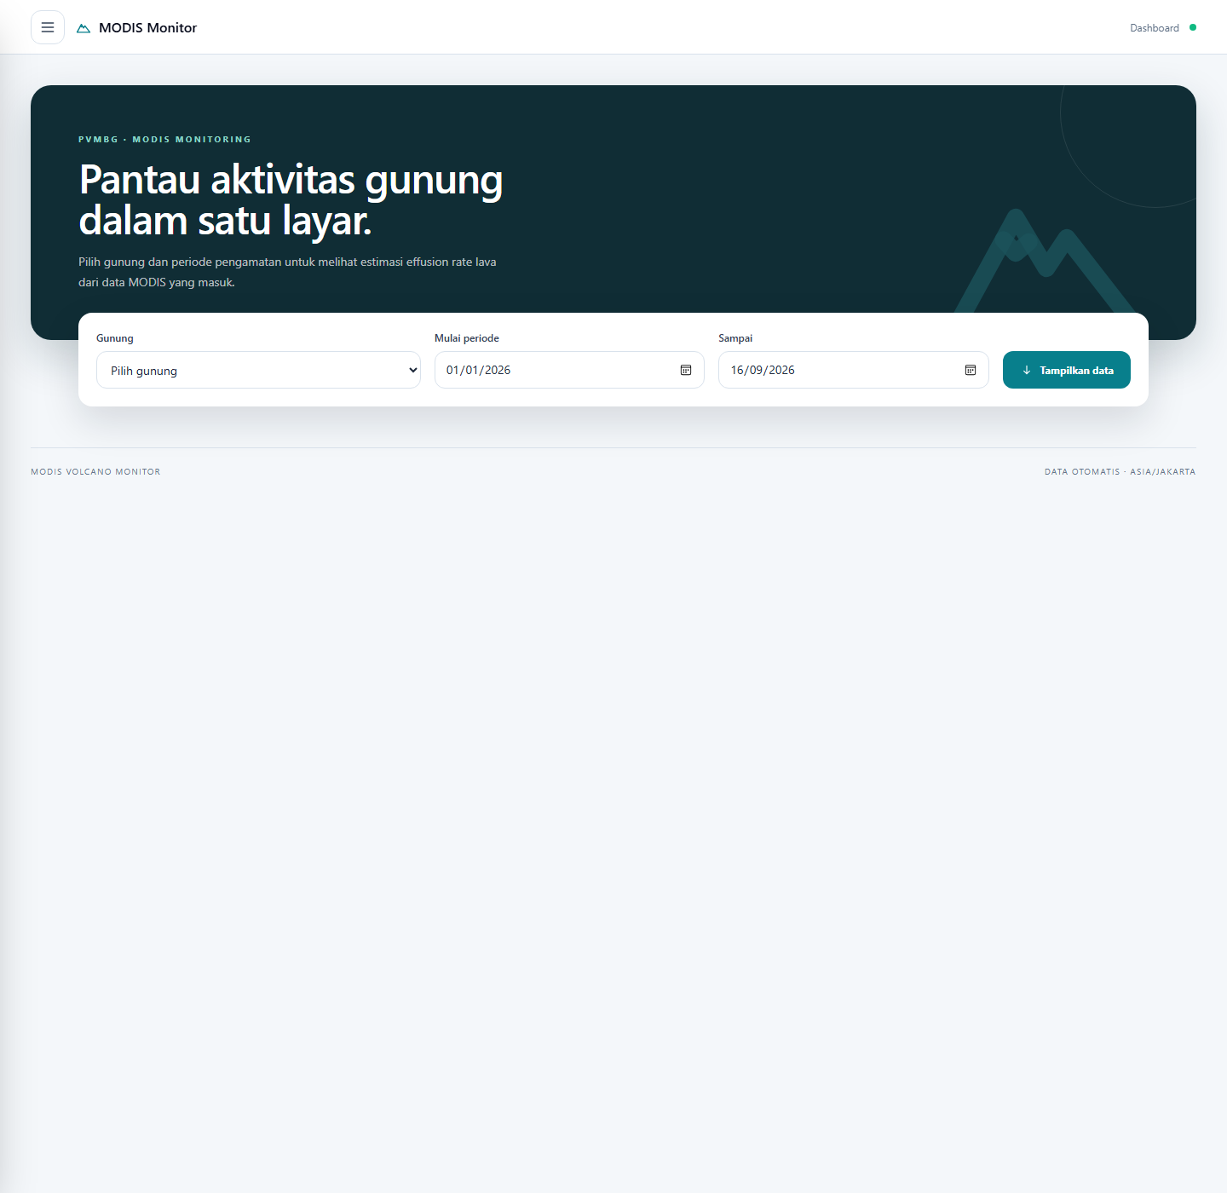
10 ALUR SISTEM
Dari data web menjadi informasi lava
Setiap tahap dapat ditelusuri dari sumber hingga halaman web yang sudah jadi.
01
MPODVolc
Sumber data hotspot MODIS
VISUAL — HALAMAN WEB SUDAH JADI
02
Web scraping
Request otomatis per tanggal dan area
03
Filter
Koordinat dalam batas area gunung
04
MySQL
Penyimpanan data observasi
05
Harris
Estimasi E, V, dan kumulatif
06
Dashboard
Grafik, tabel, detail, ekspor CSV
Halaman dashboard: pilih gunung & periode, lalu lihat hasil estimasi.
Halaman dashboard: pilih gunung & periode, lalu lihat hasil estimasi.
MODIS VOLCANO MONITOR
10

Slide 12
11 DATABASE
Data yang disimpan di MySQL
Dua tabel utama: data mentah hotspot dan hasil perhitungan lava.
modis_data — data mentah hotspot
lava_volume_calculations — hasil perhitungan
• UNIX_Time & datetime (waktu observasi)
• Sat (Terra/Aqua), Longitude, Latitude
• B21 (radiance kunci), B22, B6
• B31/B32, geometri pengamatan
• NTI, glint, temperatur, metadata worker
• sum B21 & jumlah piksel (pixel count)
• Δt (delta detik antarobservasi)
• Effusion rate cold / hot
• Heat flux cold / hot
• Volume interval & volume kumulatif, MeanE/MeanQ
Tabel pendukung: volcanoes, collection_runs (status tiap pengambilan), dan worker_status.
Skema tabel dibuat melalui init.sql / bootstrap_db.py; data awal disimpan via railway_seed.sql.
MODIS VOLCANO MONITOR
11

Slide 13
12 IMPLEMENTASI DASHBOARD
Dashboard pemantauan yang telah dibangun
Pengguna memilih gunung dan periode pengamatan untuk melihat hasil estimasi dari data MODIS.
• Pemilihan gunung dan periode pengamatan
• Grafik estimasi effusion rate dan volume lava
• Tabel data MODIS dan detail perhitungan
• Unduh hasil dalam format CSV
Status worker dan monitor collection juga tersedia pada halaman terpisah.
Tampilan aplikasi yang berjalan di browser.
Tampilan aplikasi yang berjalan di browser.
MODIS VOLCANO MONITOR
12

Slide 14
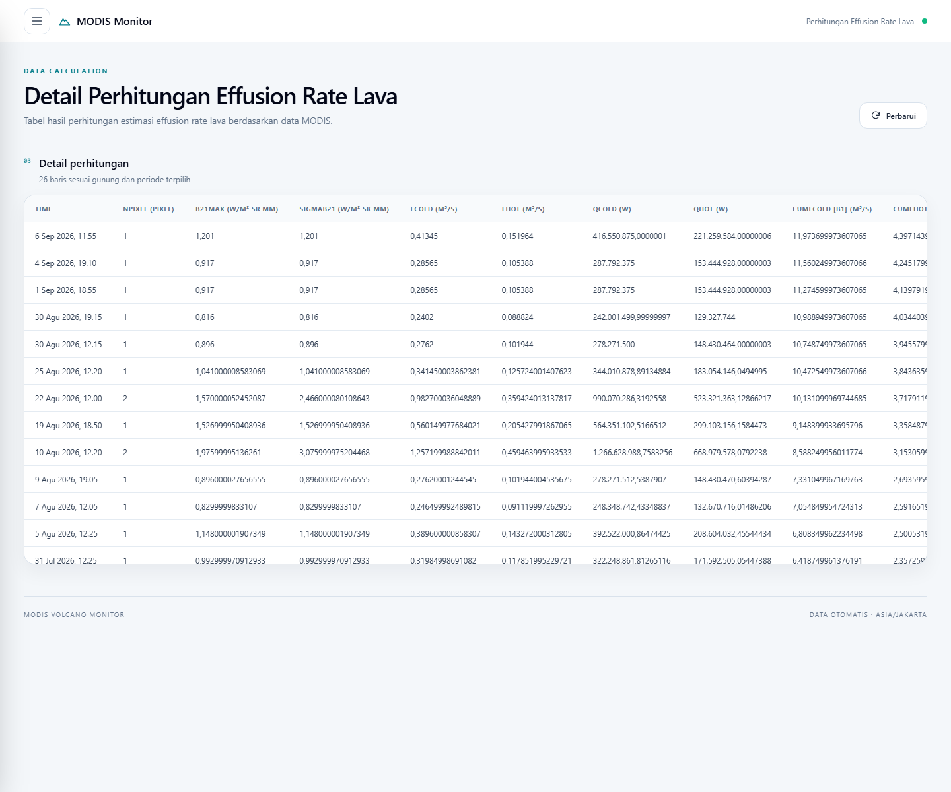
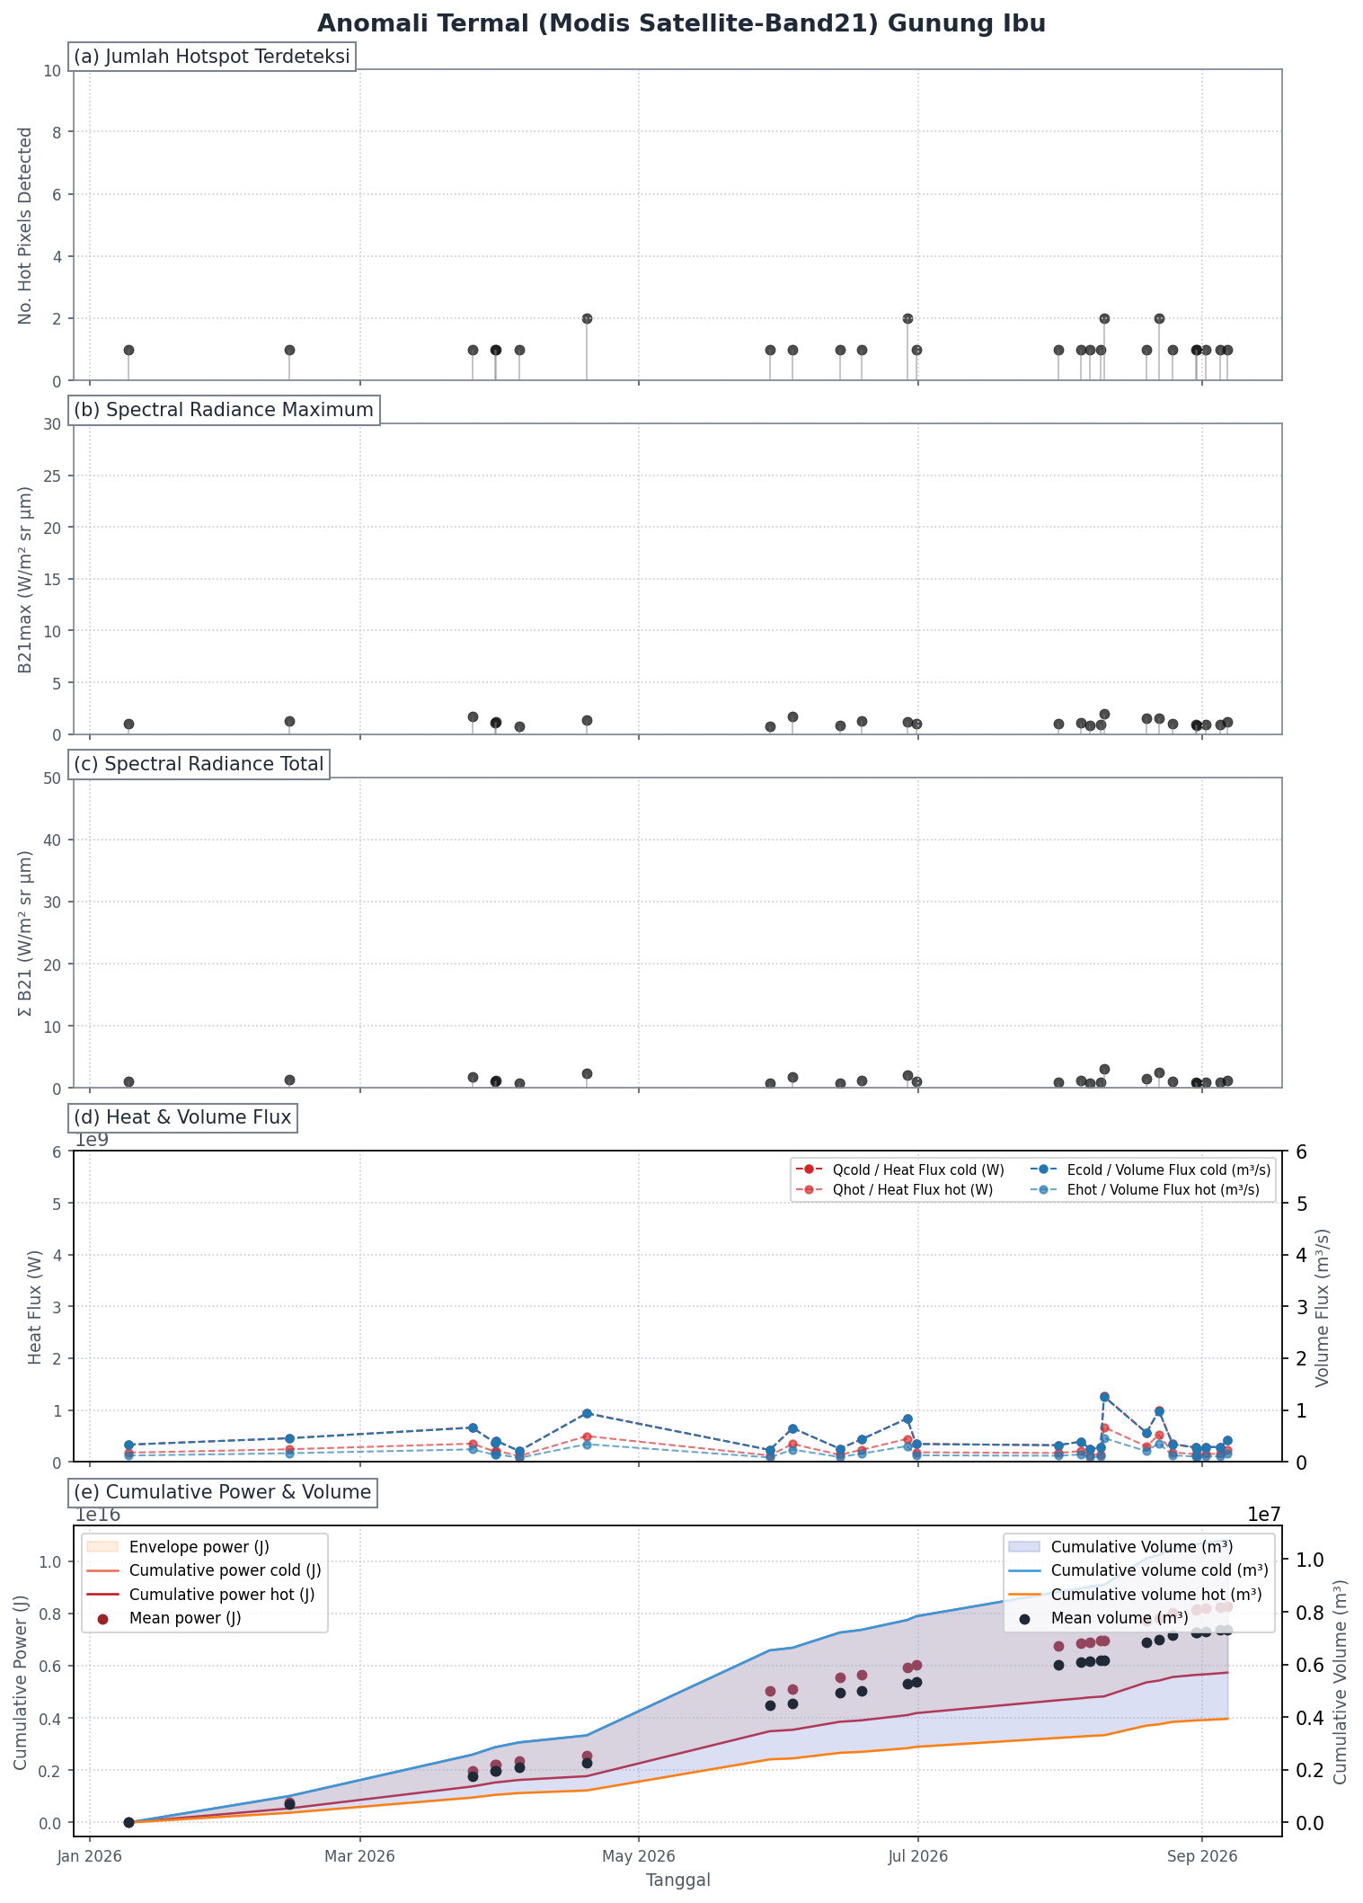
13 HASIL SISTEM
Output sistem: tabel perhitungan dan grafik
Hasil olahan dapat ditelusuri dari data mentah hingga estimasi volume lava.
• Detail: B21, effusion rate cold/hot, heat flux, Δt
• Volume kumulatif dan MeanE
• Grafik: Ecold, Ehot, MeanE
• Tren melalui linear fitting
• Unduh sebagai PNG / CSV
Tabel detail perhitungan observasi.
Grafik termal hasil olahan.
Grafik termal hasil olahan.
MODIS VOLCANO MONITOR
13

Slide 15
14 PENGUJIAN
Hasil pengujian sistem
Collector web scraping MODIS
Berhasil
Validasi & filter area gunung
Berhasil
Simpan ke database (tanpa duplikasi)
Berhasil
Perhitungan Harris (E, heat flux, volume)
Berhasil
Dashboard & filter gunung/periode
Berhasil
Grafik estimasi & tabel detail
Berhasil
Ekspor data CSV
Berhasil
Peta hotspot
Dalam pengembangan
Pengujian dilakukan pada periode pengambilan data 26 Agustus – 2 September 2026 (lihat collection_runs).
MODIS VOLCANO MONITOR
14

Slide 16
15 KENDALA
Hal yang masih perlu diperhatikan
Grafik
Ketersediaan sumber
Linear fitting pada grafik masih perlu disempurnakan agar garis tren sesuai dengan seluruh data pengamatan.
Server MODIS tidak dapat diakses saat ini, sehingga proses pengambilan data terhenti. Data dari tanggal 9 September sampai sekarang belum berhasil masuk ke database
MODIS VOLCANO MONITOR
15

Slide 17
16 PENGEMBANGAN SELANJUTNYA
Penyempurnaan yang akan dilakukan
• Integrasi peta persebaran hotspot dari koordinat MODIS ke website.
• Penanganan kendala koneksi ke server MODIS (retry / backfill data).
• Memperbaiki linear fitting pada grafik agar sesuai seluruh data.
• Pengujian dan penyempurnaan dashboard.
PETA HOTSPOT — RENCANA
PETA GUNUNG IBU
Persebaran hotspot berdasarkan koordinat MODIS (mockup) — akan ditambahkan sebagai peta interaktif.
Selanjauh ini peta belum masuk output utama, dijadwalkan setelah dashboard stabil.
MODIS VOLCANO MONITOR
16

Slide 18
17 KESIMPULAN
Kesimpulan
1
Data mentah menjadi informasi
Sistem mengubah hotspot MODIS menjadi estimasi effusion rate dan volume lava yang dapat ditelusuri.
2
Otomatis dan terintegrasi
Alur scraping MPODVolc → database → perhitungan Harris → API → dashboard berjalan otomatis.
3
Memudahkan monitoring
Dashboard menampilkan filter, grafik, tabel detail, dan ekspor CSV.
4
Arah pengembangan
Peta hotspot dan penyempurnaan linear fitting pada grafik.
Sistem siap mendukung pemantauan volume lava pada gunung api yang sedang bererupsi efusif.
MODIS VOLCANO MONITOR
17

Slide 19
18 REFERENSI
Sumber data dan metode
Daftar pustaka utama dalam pengembangan sistem.
1
MODIS Volcano Monitoring (MPODVolc). University of Hawaii at Manoa. https://modis.higp.hawaii.edu/
2
Harris, A. J. L. & Ripepe, M. (2007). Regional earthquakes as a trigger for enhanced volcanic activity: Evidence from MODIS thermal data.
3
Data observasi hotspot MODIS untuk Gunung Ibu dan Gunung Lewotolok, dikumpulkan dan difilter oleh sistem.
Catatan: lengkapi volume/nomor halaman jurnal Harris sesuai format sitasi instansi untuk presentasi final.
MODIS VOLCANO MONITOR
18

Slide 20
Pusat Vulkanologi dan Mitigasi Bencana Geologi
Terima kasih
Salma Aulia Nisa | Aditya Permana
Pertanyaan dan masukan dipersilakan.

